Slide 1
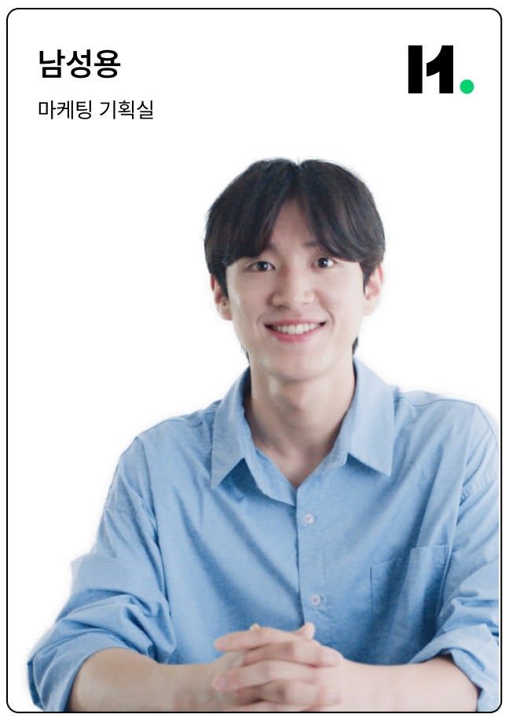
에이치닷 사원증 촬영 가이드
사원증 예시
손이 얼굴을 너무 가리면 안돼요.
일부러 인상쓰면 안돼요.
깔끔한/단정한 복장으로 자유롭게 착용해주세요.

